Slide 1
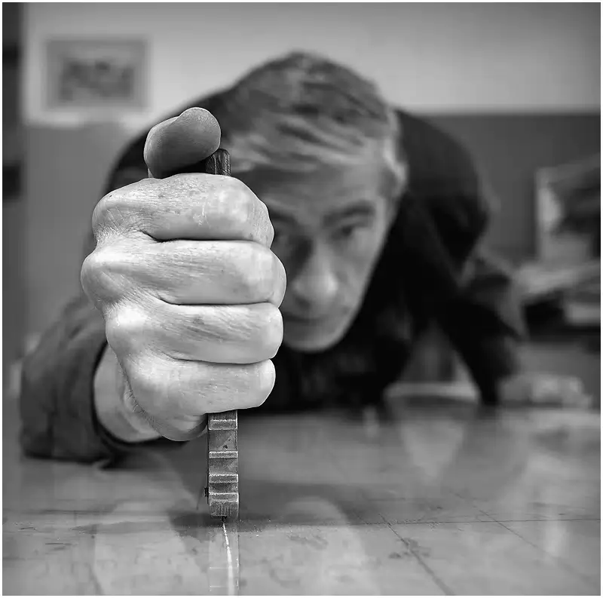
Профессия стекольщик
Работу выполнила:
ученица 10 класса
Гуляева Дарья
Учитель: Бедник С.В.
2016 г.

Slide 2
Описание профессии
Стекольщик имеет дело с особым материалом - стеклом. Стекло - это твердый, прозрачный, хрупкий материал, изготовленный из чистого кварцевого песка, соды и известняка. Оконные стекла производят с помощью машин: расплавленную массу выдавливают через узкую продольную щель, направляя ее между валиками машины, которая вытягивает и прокатывает стеклянную ленту определенной толщины и ширины. Лента поступает на обжиг, а затем на охлаждение до комнатной температуры.
Стекла бывают различного вида. Наиболее распространенным является оконное листовое стекло. Кроме него - витринное, зеркальное, узорчатое, армированное (стекло с металлической сеткой внутри). Неудовлетворительный обжиг ведет к образованию на поверхности стекла трещин, увеличивает его брак и бой.
Работа стекольщика состоит в том, чтобы вырезать из листов стекла определенной формы и размера. Основными производственными операциями являются: раскрой, резка стекла и вставка. Прежде чем отрезать стекло, его раскраивают, то есть отмеряют нужные расстояния, размеры.

Slide 3
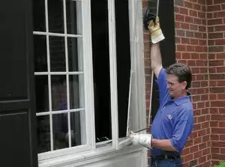
Необходимые качества
Профессиональные:
Личностные:
навыки резки по стеклу, знание технологии обработки стекла, умение чертить и читать чертежи.
хороший глазомер, физическая сила и выносливость, точность движений, развитое пространственное и плоскостное мышление.

Slide 4
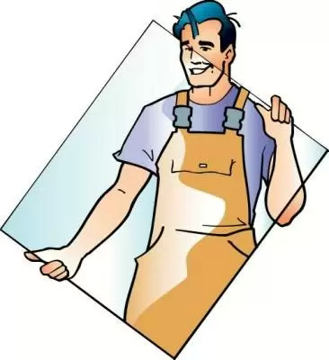
Условия труда и инструменты:
Для выполнения стекольных работ мастеру необходимы специальные инструменты, приспособления и инвентарь. Для резки стекла применяют различные стеклорезы (стальные и алмазы), для отмеривания - линейки и метры, для проверки прямоугольности стекла - угольники, для наложения замазки - ножи.
Резку стекла производят чаще всего на столах, реже - на верстаках. Поверхность стола может быть исключительно ровной (неровная поверхность способствует раскалыванию стекла, особенно во время резки стеклорезом из твердых сплавов, применение которых требует достаточно большой силы нажима).

Slide 5
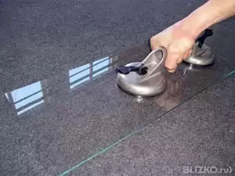
Доминирующие интересы:
Сопутствующие интересы:
Техника, обработка материалов
Математика. Черчение. Строительство...

Slide 6
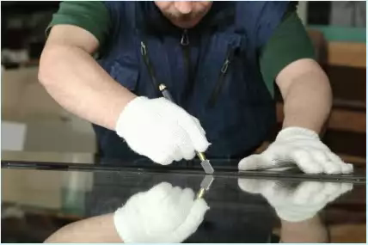
Области применения:
Стекольные мастерские. Мебельные фабрики. Фирмы по производству готовых внутренних дверей. Производства зеркал. Фирмы по ремонту квартир, офисов. Фабрики по производству стекла (с другой спецификой).
Общение в труде: Стекольщик может работать как в бригаде, в паре, так и индивидуально.

